Slide 1
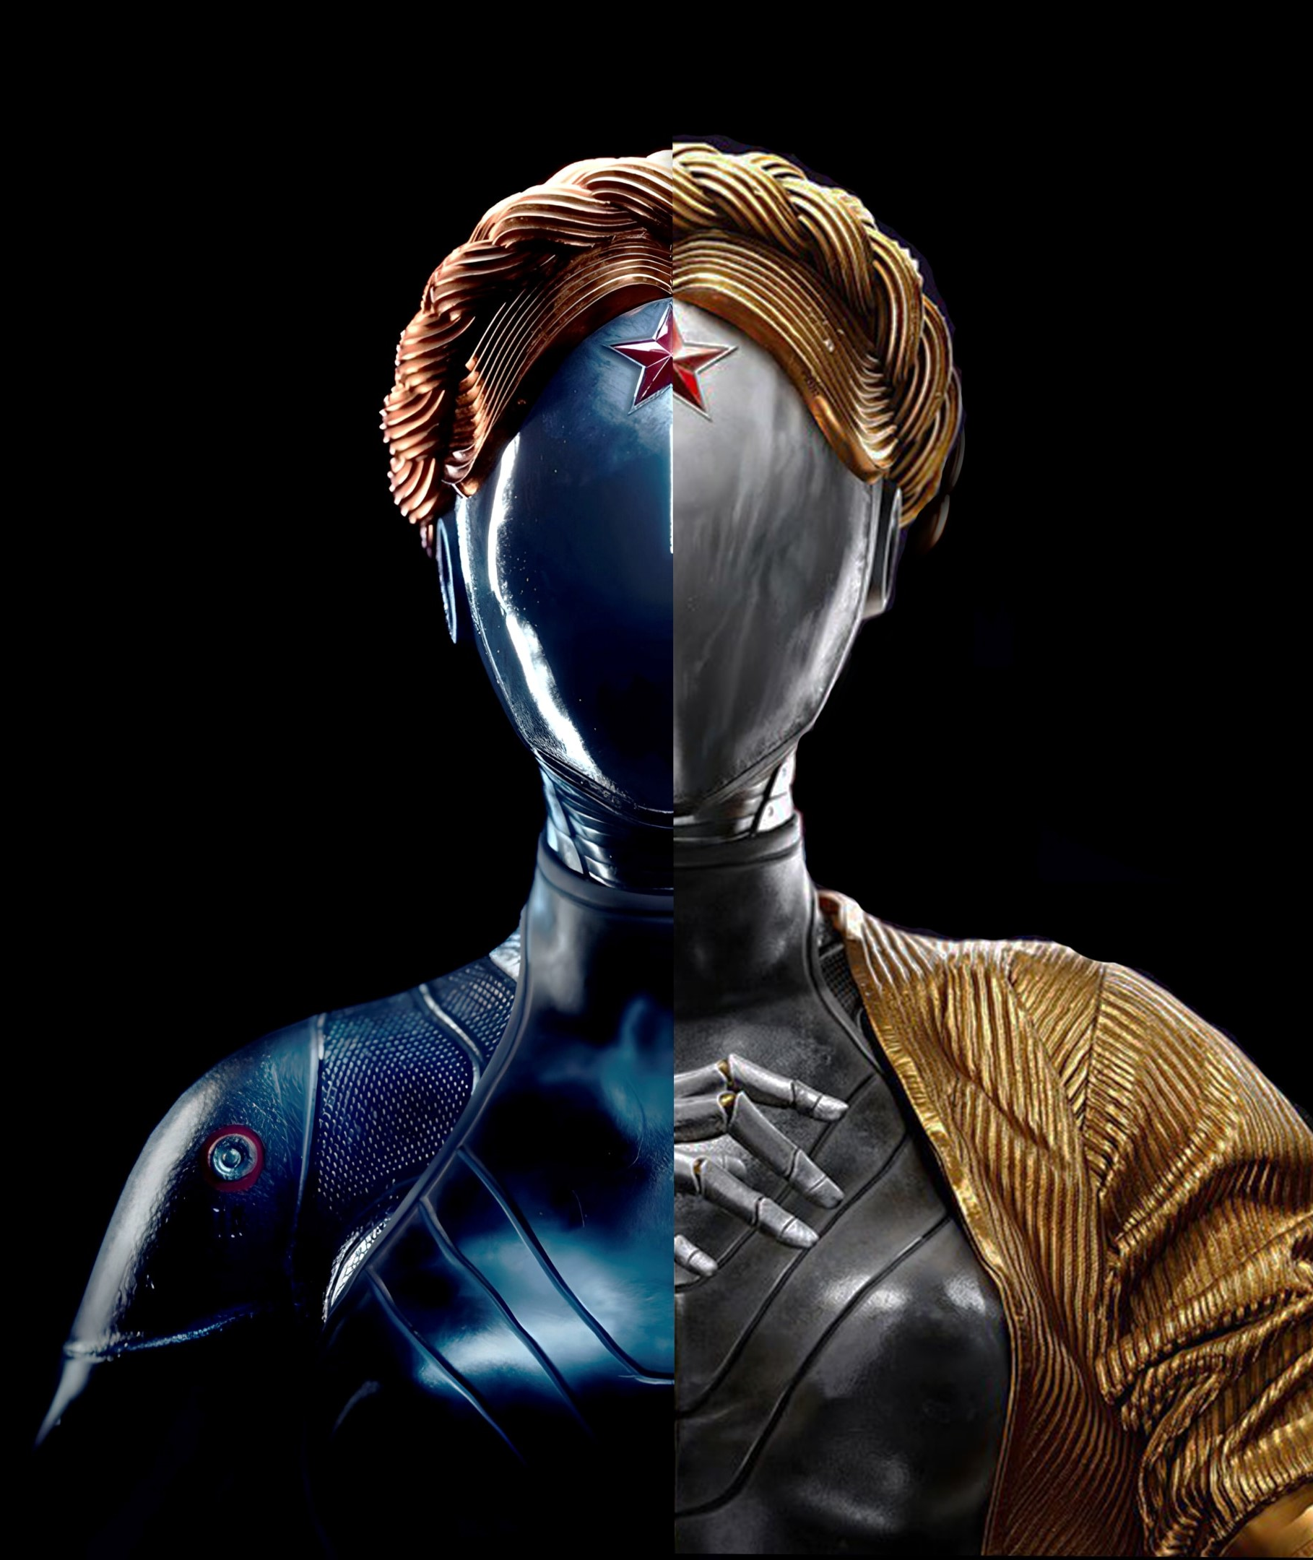
HỌC HỎI TRONG HỌC MÁY
Lớp học phần: Trí tuệ nhân tạo Giảng viên: TS. Trần Hồng Việt

Slide 2
Nội dung chính
I
Học tăng cường
Tri thức trong học hỏi
II

Slide 3
I. HỌC TĂNG CƯỜNG (REINFORCEMENT LEARNING)

Slide 4
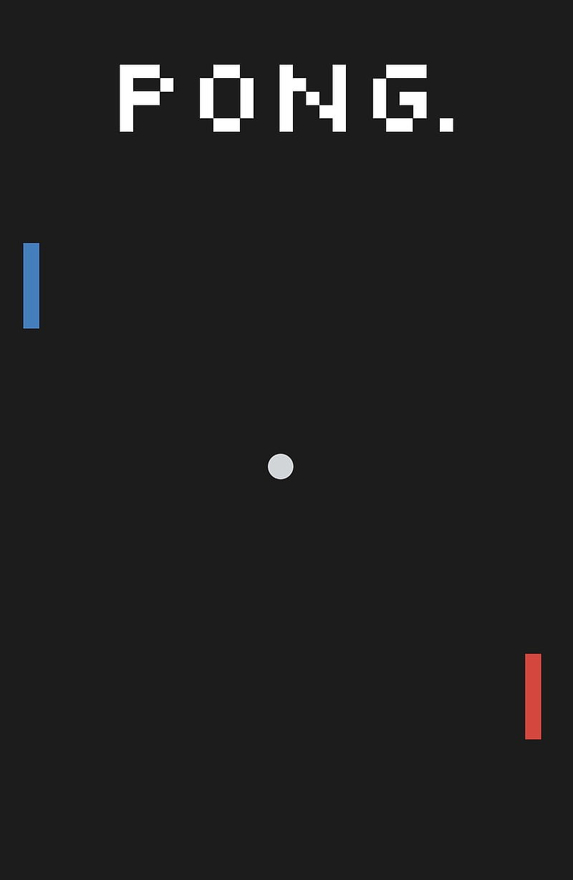
Giới thiệu
Định nghĩa: Học tăng cường (reinforcement learning) là một nhánh của học máy mà trong đó, một tác nhân học cách ra quyết định bằng cách tương tác với môi trường.
Khác với học có giám sát (học từ một tập huấn luyện gồm các ví dụ được gắn nhãn), hay học không có giám sát (tìm cấu trúc ẩn trong tập dữ liệu chưa được gắn nhãn), thì RL yêu cầu tác nhân học phải tự quyết định làm gì để hoàn thành nhiệm vụ được giao (thử-và-sai).
Ví dụ: một người chơi cờ vua lên chiến lược và phán đoán nước đi của đối thủ; một con linh dương con vật lộn để đứng dậy vài phút sau sinh, nửa giờ sau nó đang chạy 20 dặm/h.

Slide 5
Học có giám sát | Học tăng cường | Học không có giám sát
Đầu ra của tập huấn luyện đã biết Tính linh hoạt cao, có thể học nhiều thành phần tác nhân Thuật toán: Linear least squares Decision trees Naive Bayes K-nearest neighbours SVM | Phản hồi thường xuyên Học chính sách Thuật toán: Value iteration Q-learning Policy gradient | Không có phản hồi Học cách biểu diễn Thuật toán: K-means (clustering) PCA (dimensionality reduction)

Slide 6
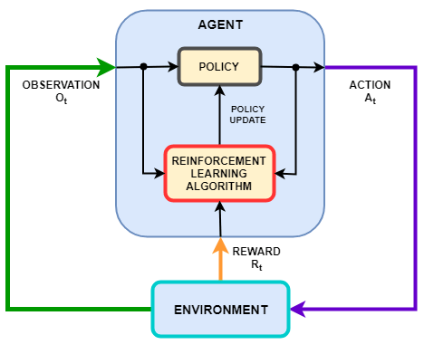
Các khái niệm cơ bản
Tác nhân (Aegent): Đối tượng học hoặc ra quyết định tương tác với môi trường.
Môi trường (Environment): Hệ thống bên ngoài mà tác nhân tương tác với.
Hành động (Action): Tập hợp các lựa chọn có sẵn cho tác nhân tại mỗi bước thời gian.
Trạng thái (State): trạng thái của môi trường mà tác nhân nhận được.
Phần thưởng (Reward): Phản hồi số từ môi trường chỉ ra sự mong muốn của hành động.
Chính sách (Policy): Chiến lược hoặc quy tắc mà tác nhân tuân thủ để xác định hành động của mình.
Hàm giá trị (Value function): Tổng phần thưởng mà tác nhân tích lũy được về lâu dài.
Mô hình học tăng cường

Slide 7
Phần thưởng
Ở mỗi bước lặp, môi trường gửi tới tác nhân học một con số duy nhất. Mục tiêu của tác nhân học là tối đa hóa tổng phần thưởng nó nhận được về lâu dài.
Cách duy nhất để tác nhân có thể ảnh hưởng đến phần thưởng là thông qua các hành động có thể có ảnh hưởng trực tiếp đến phần thưởng, hoặc ảnh hưởng gián tiếp thông qua việc thay đổi trạng thái của môi trường.
Nếu một hành động được chọn bởi chính sách dẫn đến phần thưởng thấp, thì chính sách có thể được thay đổi để chọn một hành động khác trong tình huống đó trong tương lai.

Slide 8
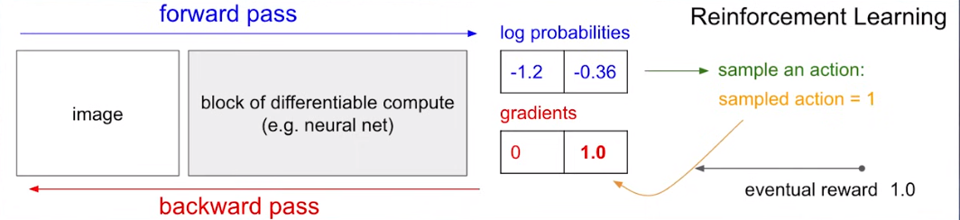
Chính sách
Chính sách là một ánh xạ từ các trạng thái của môi trường đến các hành động sẽ được thực hiện ở trong trạng thái đó.
Với mỗi chuỗi hành động dẫn đến phần thưởng tích cực , ta sẽ tăng xác suất dẫn đến chuỗi hành động đó.
Với mỗi chuỗi hành động dẫn đến phần thưởng tiêu cực, ta sẽ giảm xác suất dẫn đến chuỗi hành động đó.

Slide 9
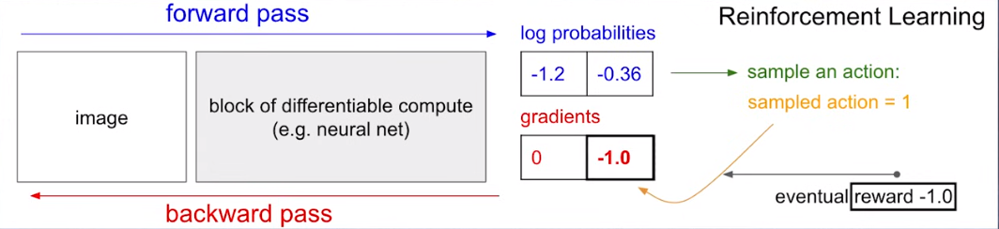
Chính sách
Chính sách là một ánh xạ từ các trạng thái của môi trường đến các hành động sẽ được thực hiện ở trong trạng thái đó.
Với mỗi chuỗi hành động dẫn đến phần thưởng tích cực , ta sẽ tăng xác suất dẫn đến chuỗi hành động đó.
Với mỗi chuỗi hành động dẫn đến phần thưởng tiêu cực, ta sẽ giảm xác suất dẫn đến chuỗi hành động đó.
Với mỗi chuỗi hành động dẫn đến phần thưởng tích cực , ta sẽ tăng xác suất dẫn đến chuỗi hành động đó.
Với mỗi chuỗi hành động dẫn đến phần thưởng tiêu cực, ta sẽ giảm xác suất dẫn đến chuỗi hành động đó.

Slide 10
Hàm giá trị
Nếu phần thưởng chỉ ra điều gì là tốt tức thời, hàm giá trị xác định xác định điều gì là tốt dài hạn.
Giá trị của một trạng thái là tổng số phần thưởng mà tác nhân có thể tích lũy được trong tương lai, bắt đầu từ trạng thái đó.
Ví dụ, một trạng thái có thể luôn mang lại phần thưởng tức thời thấp nhưng vẫn có giá trị cao vì nó thường xuyên được theo sau bởi các trạng thái khác mang lại phần thưởng cao, hoặc ngược lại.

Slide 11
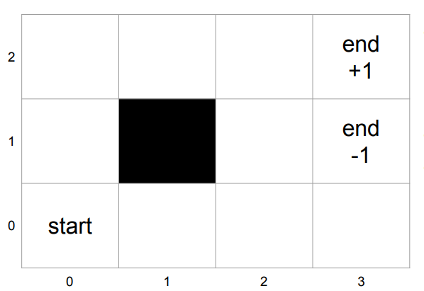
Gridworld
Một tác nhân tìm đường trong một môi trường lưới để đến đích trong khi né chướng ngại vật và tối đa hóa phần thưởng.
Môi trường được chia thành các ô, mỗi ô đại diện cho một trạng thái.
Tác nhân có thể di chuyển lên, xuống, trái, phải để lấy phần thưởng hoặc hình phạt tùy theo hành động và trạng thái nó ghé thăm.
Mục tiêu là tìm hiểu chính sách tối ưu nhằm hướng dẫn tác nhân tối đa hóa phần thưởng tích lũy theo thời gian.

Slide 12
Gridworld
Môi trường: được biểu diễn dưới dạng lưới, với mỗi ô trong lưới tương ứng với một trạng thái.
Tác nhân: bắt đầu ở một ô cụ thể và di chuyển tới các ô dựa trên hành động của nó.
Mục tiêu & chướng ngại vật: ô phần thưởng cho phần thưởng nếu tác nhân đi vào, ô chướng ngại vật bắt tác nhân phải tìm cách đi qua.
Hành động: di chuyển lên, xuống, trái, phải.
Chuyển trạng thái: khi tác nhân thực hiện một hành động, nó chuyển từ trạng thái (ô) hiện tại sang trạng thái mới, tùy vào hành động và cấu trúc lưới.
Phần thưởng: tại mỗi bước, tác nhân sẽ nhận được phần thưởng dựa trên trạng thái hiện tại và hành động cần thực hiện để đạt trạng thái đó. Phần thưởng là một giá trị số.

Slide 13
Gridworld
Phần thưởng tức thì: nhận được ngay sau khi thực hiện một hành động
Tích cực: +10 điểm khi đến ô mục tiêu.
Tiêu cực: -5 điểm khi đi vào chướng ngại vật hoặc ô nguy hiểm, -1 điểm với mỗi bước thực hiện để khuyến khích tìm đường ngắn nhất.
Trung lập: đi vào một ô trống sẽ cho 0 điểm, khuyến khích sự khám phá mà không có phạt, thưởng.
Phần thưởng tích lũy: mục tiêu là tối đa hóa phần thưởng tích lũy theo thời gian.
Chính sách: trong trường hợp này, ta tận dụng thuật toán lặp lại giá trị (value iteration) để trước tiên học ánh xạ từ trạng thái tới giá trị (phần thưởng được ước tính) và dựa trên ước tính đó, tại mỗi trạng thái, tác nhân sẽ chọn hành động tốt nhất mang lại phần thưởng ước lượng cao nhất.

Slide 14
Khai thác và khám phá
Một trong những thách thức của RL là sự đánh đổi giữa khai thác và khám phá (exploit and explore).
Khai thác: Để nhận được nhiều phần thưởng, tác nhân phải ưu tiên lựa chọn các hành động mà nó đã từng thử trong quá khứ và giúp nó đạt được phần thưởng. Tác nhân sẽ xem tất cả các hành động có thể xảy ra cho một trạng thái nhất định, sau đó lựa chọn hành động dựa trên giá trị tối đa của những hành động đó.
Khám phá: Thay vì chọn các hành động dựa trên phần thưởng tối đa trong tương lai, tác nhân có thể chọn hành động một cách ngẫu nhiên. Điều này cho phép tác nhân thăm dò và khám phá các trạng thái mới mà không được lựa chọn trong quá trình khai thác.
Tóm lại, tác nhân phải khai thác những gì mà nó đã trải qua để nhận được phần thưởng, nhưng cũng phải khám phá để đưa ra lựa chọn hành động tốt hơn trong tương lai.

Slide 15
Thuật toán
Q-Learning: Học một hàm giá trị hành động xác định chất lượng của mỗi hành động trong một trạng thái nhất định.
SARSA: Thuật toán theo chính sách cập nhật giá trị của cặp trạng thái - hành động hiện tại dựa trên cặp trạng thái - hành động tiếp theo.
Deep Q-Networks (DQN): Kết hợp Q-learning với mạng nơ-ron sâu để xử lý không gian trạng thái chiều cao.
Policy Gradient: Tối ưu hóa chính sách trực tiếp bằng cách điều chỉnh theo hướng có phần thưởng cao hơn.
Actor-Critic: Kết hợp phương pháp dựa trên giá trị và chính sách, sử dụng cấu trúc riêng cho chính sách (actor) và hàm giá trị (critic).
Proximal Policy Optimization (PPO): Phương pháp policy gradient phổ biến, cân bằng giữa khám phá và khai thác bằng cách giới hạn cập nhật chính sách.
Value Iteration: Thuật toán tính toán chính sách tối ưu bằng cách cập nhật tuần tự giá trị của mỗi trạng thái.

Slide 16

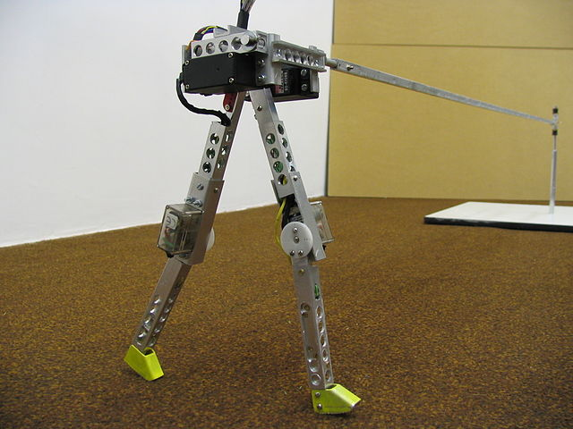
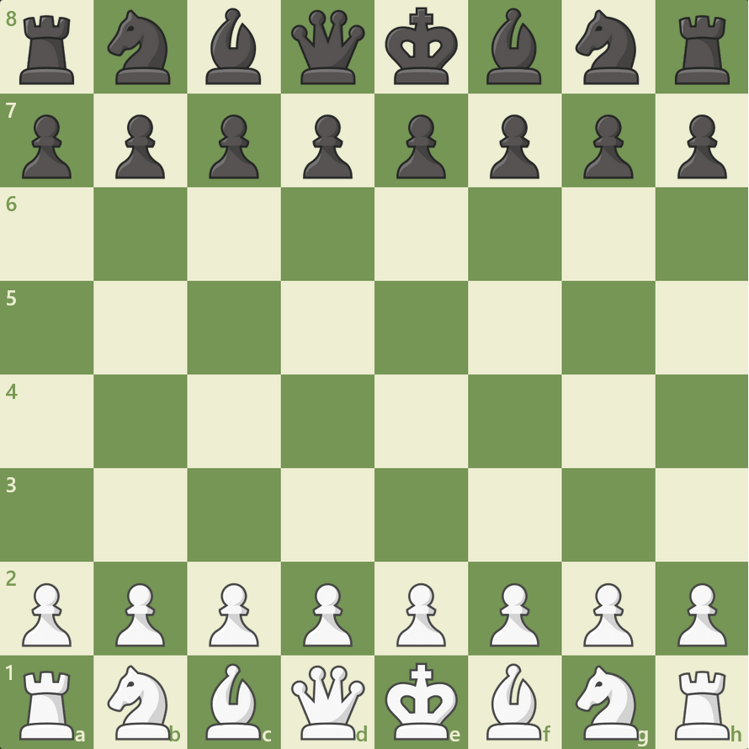
Ứng dụng
Chơi trò chơi: Đạt được hiệu suất vượt trội so với con người trong các trò chơi như cờ vua, cờ caro và trò chơi điện tử.
Robot: Đào tạo robot thực hiện nhiệm vụ phức tạp và điều hướng trong môi trường thực tế.
Tài chính: Chiến lược giao dịch tối ưu, quản lý danh mục và đánh giá rủi ro.
Y tế: Các đề xuất điều trị cá nhân và ra quyết định y tế.
Xe tự lái: Điều hướng tự động, tránh va chạm và tối ưu hóa giao thông.

Slide 17
Ưu điểm | Hạn chế
Khám phá tự động: Học tăng cường cho phép tác nhân tự động khám phá môi trường để tìm ra chiến lược tối ưu mà không cần dữ liệu gắn nhãn trước. Khả năng áp dụng rộng: Ứng dụng trong nhiều lĩnh vực như robot, trò chơi điện tử, và hệ thống khuyến nghị. Học dài hạn: Tối ưu hóa phần thưởng dài hạn thay vì chỉ phần thưởng tức thời, giúp tác nhân học được chiến lược hiệu quả hơn. | Tính toán phức tạp: Đòi hỏi nhiều tài nguyên tính toán và thời gian để huấn luyện, đặc biệt khi không gian trạng thái lớn. Khó điều chỉnh: Cần nhiều kinh nghiệm để điều chỉnh các tham số như tốc độ học và yếu tố chiết khấu. Rủi ro khám phá: Tác nhân có thể gặp phải rủi ro khi thử nghiệm các hành động mới, đặc biệt trong môi trường thực tế.

Slide 18
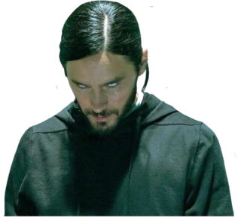
IT’S DEMO TIME!

Slide 19
II. TRI THỨC TRONG HỌC HỎI (KNOWLEDGE IN LEARNING)

Slide 20

Giới thiệu
Trong AI, "Knowledge in Learning" đề cập đến cách các hệ thống AI thu thập, xử lý và sử dụng kiến thức để học hỏi và ra quyết định.
Kiến thức là nền tảng giúp các hệ thống AI cải thiện hiệu suất và trở nên thông minh hơn. Hiểu rõ cách kiến thức được học và áp dụng trong AI không chỉ giúp chúng ta phát triển các mô hình AI hiệu quả hơn mà còn giúp chúng ta giải thích và tin tưởng vào các quyết định của AI.
Kiến thức trong AI bao gồm thông tin, kỹ năng và sự hiểu biết được thu thập thông qua nhiều phương pháp học khác nhau. Các hệ thống AI cần có khả năng học từ dữ liệu, nhận dạng các mẫu, và áp dụng kiến thức đã học để giải quyết các vấn đề mới. Quá trình này tương tự như cách con người học tập và tích lũy kiến thức từ kinh nghiệm.

Slide 21
Tầm quan trọng của tri thức
Cải thiện hiệu suất của mô hình AI:
Học chính xác hơn: Mô hình AI có kiến trúc nền tảng tốt sẽ học từ dữ liệu nhanh hơn và chính xác hơn. Tinh chất, trong học có giám sát, có các dữ liệu chính xác giúp mô tả nhanh chóng và phân loại đúng.
Giảm thiểu lỗi: Kiến trúc AI giúp hệ thống giảm thiểu lỗi trong quá trình xác định (ví dụ, một hệ thống dự đoán y khoa được trang web có kiến thức y học đầy đủ sẽ có khả năng dự đoán chính xác hơn).
Ra quyết định giàu thông tin hơn:
Sử dụng quy tắc và logic: Kiến thức mô tả và logic quy tắc giúp hệ thống AI quyết định dựa trên các tiêu chí đã được xác định rõ rang(ví dụ: hệ thống chuyên gia y tế sử dụng logic quy tắc để đưa ra dự đoán và phương pháp điều trị).
Tích hợp kiến thức từ nhiều nguồn: Các hệ thống AI hiện đại có khả năng tích hợp kiến thức từ nhiều nguồn khác nhau, từ đó quyết định dựa trên thông tin toàn diện và đa chiều.

Slide 22
Tầm quan trọng của tri thức
Nâng cấp khả năng học tập
Học từ kinh nghiệm: Kiến trúc kinh nghiệm cho phép hệ thống học tập AI từ dữ liệu thực tế và cải thiện hiệu suất theo thời gian. Ví dụ, một hệ thống lái xe tự động sẽ trở nên an toàn hơn sau khi được huấn luyện với dữ liệu từ hàng triệu km đường đi.
Học chuyển giao (Transfer Learning): Khả năng chuyển giao kiến thức từ một nhiệm vụ sang nhiệm vụ khác giúp các mô hình AI linh hoạt và hiệu quả hơn. Ví dụ: một khuôn mặt nhận dạng mô hình có thể được chuyển đổi để nhận dạng các đối tượng khác trong hình ảnh.

Slide 23
Tri thức mô tả (Declarative Knowledge) | Tri thức thủ tục (Procedural Knowledge) | Tri thức kinh nghiệm (Experiential Knowledge)
Biết về thứ gì đó. Những sự thật, khái niệm, sự vât và thông tin có thể được mã hóa rõ ràng. | Biết cách làm gì đó. Các quy tắc, chiến lược, thủ tục Các thuật toán và quy trình mà hệ thống AI sử dụng để thực hiện các nhiệm vụ cụ thể. | Tri thức thu được thông qua trải nghiệm và thực hành. Thực tế, thường ngầm và mang tính trực giác. VD: học đi xe đạp, kỹ năng từ công việc.
Siêu tri thức (Meta-knowledge) | Tri thức cấu trúc (Structural Knowledge) | Tri thức nhận thức (Heuristic Knowledge)
Tri thức về những loại kiến thức khác | Tri thức về cách các thành phần khác nhau liên kết và tương tác với nhau. | Tri thức dựa trên các quy tắc thực nghiệm hoặc phỏng đoán có căn cứ. Cấu trúc hơn tri thức trải nghiệm, thường được sử dụng để giải quyết vấn đề và ra quyết định. VD: giải câu đố, lối tắt được chuyên gia dùng

Slide 24



Cơ chế tiếp nhận và xử lý tri thức
Thu thập dữ liệu
Tiếp nhận tri thức
Xử lý tri thức

Slide 25

Thu thập dữ liệu
Nguồn Dữ liệu: Hệ thống AI thu thập dữ liệu từ nhiều nguồn khác nhau như cơ sở dữ liệu, cảm biến, mạng xã hội, hình ảnh, âm thanh và văn bản.
Quá trình xử lý tiền xử dữ lý liệu: Trước khi sử dụng, dữ liệu phải được làm sạch, chuẩn hóa và xử lý tiền để đảm bảo chất lượng. Quá trình này bao gồm việc loại bỏ nhiễu dữ liệu, xử lý thiếu dữ liệu và biến đổi dữ liệu thành dạng mà AI hệ thống có thể hiểu được.

Slide 26
Tiếp nhận tri thức
Học Có Giám Sát (Supervised Learning): Hệ thống AI học từ các ví dụ đã được gắn nhãn, tức là dữ liệu đầu vào có kèm theo kết quả mong đợi. Các thuật toán như hồi quy tuyến tính, cây quyết định, và mạng nơ-ron được sử dụng để tạo ra mô hình dự đoán. Ví dụ: Phân loại email thành thư rác hoặc không rác dựa trên các ví dụ đã được gắn nhãn.
Học Không Giám Sát (Unsupervised Learning): Hệ thống AI học từ dữ liệu không gắn nhãn, tìm kiếm các mẫu hoặc cấu trúc ẩn trong dữ liệu. Các thuật toán như phân cụm (clustering) và giảm chiều (dimensionality reduction) được sử dụng. Ví dụ: Phân cụm khách hàng dựa trên hành vi mua sắm để xác định các nhóm khách hàng tiềm năng.
Học Tăng Cường (Reinforcement Learning): Hệ thống AI học thông qua tương tác với môi trường, nhận phản hồi dưới dạng phần thưởng hoặc hình phạt để tối ưu hóa hành vi. Ví dụ: Một robot học cách di chuyển qua mê cung bằng cách nhận phần thưởng khi đến đích.

Slide 27
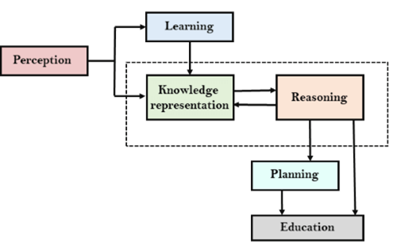
Xử lý tri thức
Xử lý kiến thức trong học máy (Knowledge Learning) là quá trình biến đổi dữ liệu thô thành kiến thức có giá trị, từ đó mô hình AI có thể học và ra quyết định. Quá trình này bao gồm các bước từ thu thập và tiền xử lý dữ liệu, biểu diễn kiến thức, huấn luyện mô hình, và cuối cùng là áp dụng kiến thức vào các tình huống thực tế.

Slide 28
Biểu diễn tri thức (Knowledge Representation
Biểu diễn tri thức là một phần quan trọng trong trí tuệ nhân tạo (AI), giúp hệ thống AI hiểu, suy luận và sử dụng thông tin một cách hiệu quả. Đây là cách thức tổ chức và lưu trữ thông tin để máy tính có thể xử lý và sử dụng để giải quyết các vấn đề phức tạp.
Sơ đồ trên cho thấy cách một hệ thống AI có thể tương tác với thế giới thực và những thành phần nào giúp nó thể hiện trí thông minh. Hệ thống AI có thành phần Nhận thức để lấy thông tin từ môi trường của nó. Nó có thể là hình ảnh, âm thanh hoặc một dạng đầu vào giác quan khác. Thành phần học tập chịu trách nhiệm học hỏi từ dữ liệu được thu thập bởi Bộ xử lý nhận thức.
Trong chu trình hoàn chỉnh, các thành phần chính là biểu diễn tri thức và Lý luận. Hai thành phần này có liên quan đến việc thể hiện trí thông minh ở con người giống như máy móc. Hai thành phần này độc lập với nhau nhưng cũng được kết hợp với nhau. Việc lập kế hoạch và thực hiện phụ thuộc vào phân tích về biểu diễn và lý luận Tri thức.

Slide 29
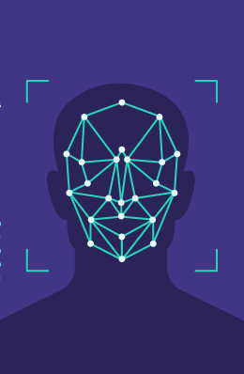
Ví dụ: Nhận diện khuôn mặt
Thu Thập Dữ Liệu: Thu thập hàng nghìn bức ảnh khuôn mặt từ các nguồn khác nhau.
Tiền Xử Lý Dữ Liệu: Chuyển đổi ảnh về kích thước chuẩn, làm sạch dữ liệu bằng cách loại bỏ các ảnh bị mờ hoặc không rõ ràng.
Biểu Diễn Tri Thức: Trích xuất các đặc trưng khuôn mặt quan trọng như khoảng cách giữa các điểm đặc trưng trên khuôn mặt.
Xây Dựng Mô Hình: Sử dụng mạng nơ-ron tích chập (CNN: Convolutional Neural Network) để huấn luyện mô hình nhận diện khuôn mặt.
Tối Ưu Hóa Mô Hình: Điều chỉnh siêu tham số của mô hình CNN, sử dụng kỹ thuật dropout để giảm nguy cơ overfitting.
Triển Khai và Cập Nhật: Triển khai mô hình trên hệ thống an ninh để nhận diện khuôn mặt trong thời gian thực, và cập nhật mô hình với dữ liệu mới để cải thiện độ chính xác.

Slide 30
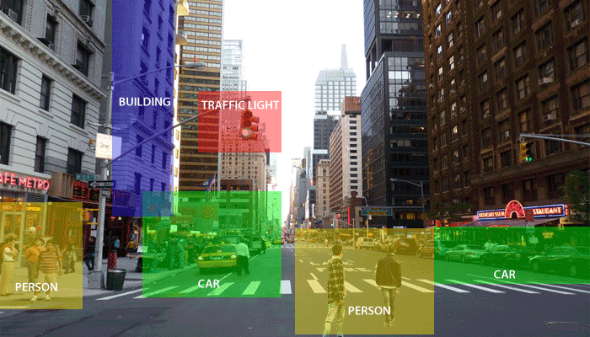
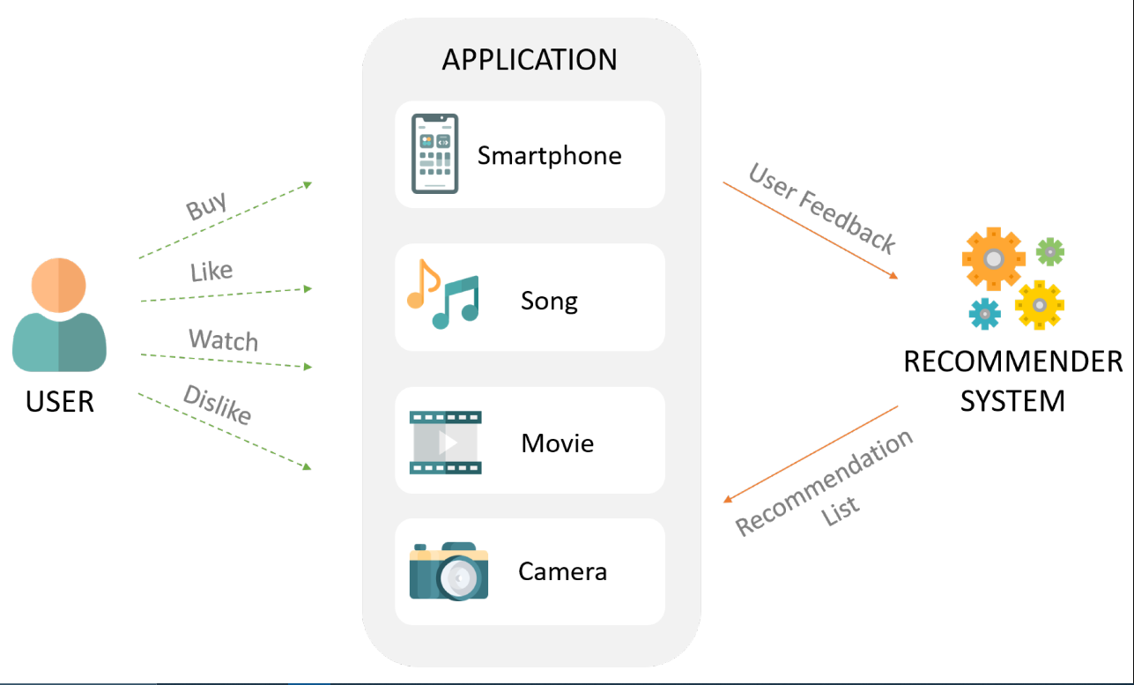
Ứng dụng của tri thức trong AI
Xử lý ngôn ngữ tự nhiên (Natural Language Processing):
Hiểu, diễn giải và tạo ra ngôn ngữ con người.
Ví dụ: Chatbots và trợ lý ảo như Siri và Google Assistant.
Thị giác máy tính (Computer Vision):
Nhận diện và phân tích hình ảnh và video.
Ví dụ: Hệ thống an ninh nhận diện khuôn mặt, xe tự lái nhận diện đường và chướng ngại vật.
Hệ thống khuyến nghị (Recommendation Systems)
Đề xuất sản phẩm hoặc dịch vụ dựa trên sở thích và hành vi người dùng.
Ví dụ: Netflix đề xuất phim, Amazon đề xuất sản phẩm.

Slide 31
Video slide

Slide 32
Thank You!

